Slide 1
Samen doen, samen leren,
Samen doen, samen leren,
Samen doen, samen leren,
… in maatschappelijke uitdagingen
- living labs
- duurzame, samen lerende maatschappij
Hans de Bruin
Januari 2019

Slide 2
Living lab
Maatschappelijke uitdaging staat centraal
  Leefbaarheidsvraagstukken (eenzaamheid, armoede, criminaliteit, etc.)
  Circulaire economie
Complexe vraagstukken, zogenaamde wicked problemen
  Geen duidelijk probleem, vele belanghebbenden met verschillende visies, vermengt met andere problemen
  Standaard projectaanpak werkt dan niet
Gezamenlijke verantwoordelijkheid
  Gemeente, burger, bedrijfsleven, instanties, onderwijs
  Van wij-zij tegenstellingen naar door-ons aanpak
Duurzame veranderingen tot stand brengen

Slide 3
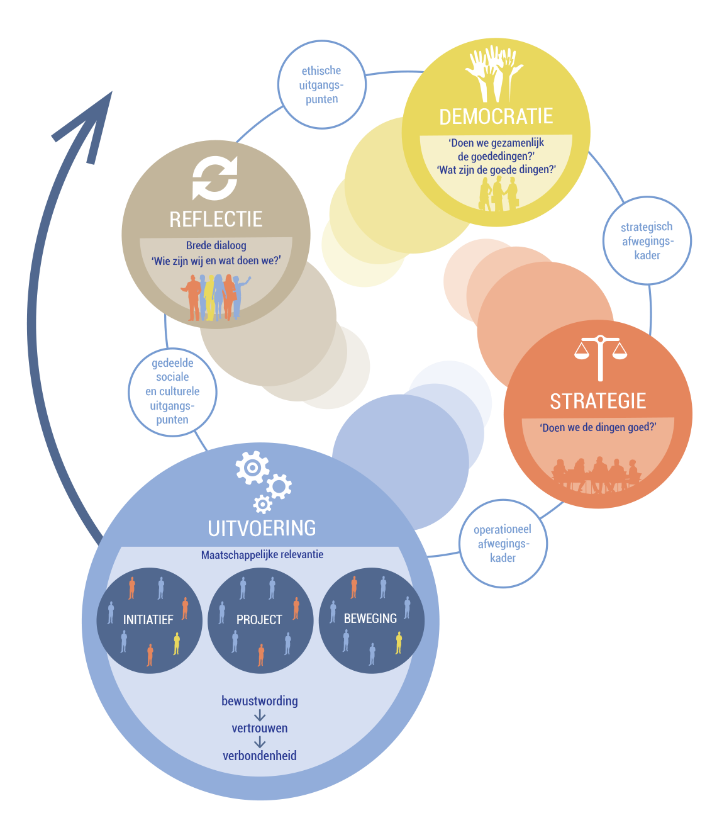
Duurzame,
Samenlerende
Maatschappij

Slide 4
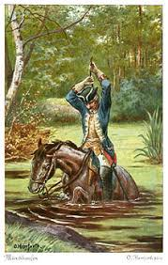
Twee/drie vragen
Validatie 1: doen we gezamenlijk de goede dingen?
Validatie 2: doen we de goede dingen?
Verificatie: doen we de dingen goed?

Slide 5
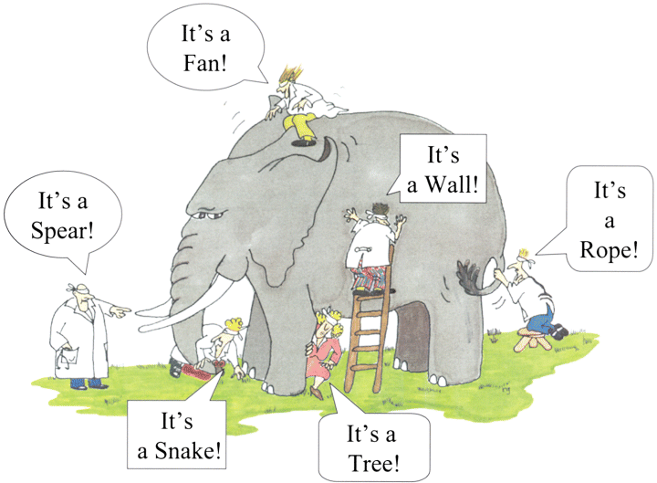

Slide 6
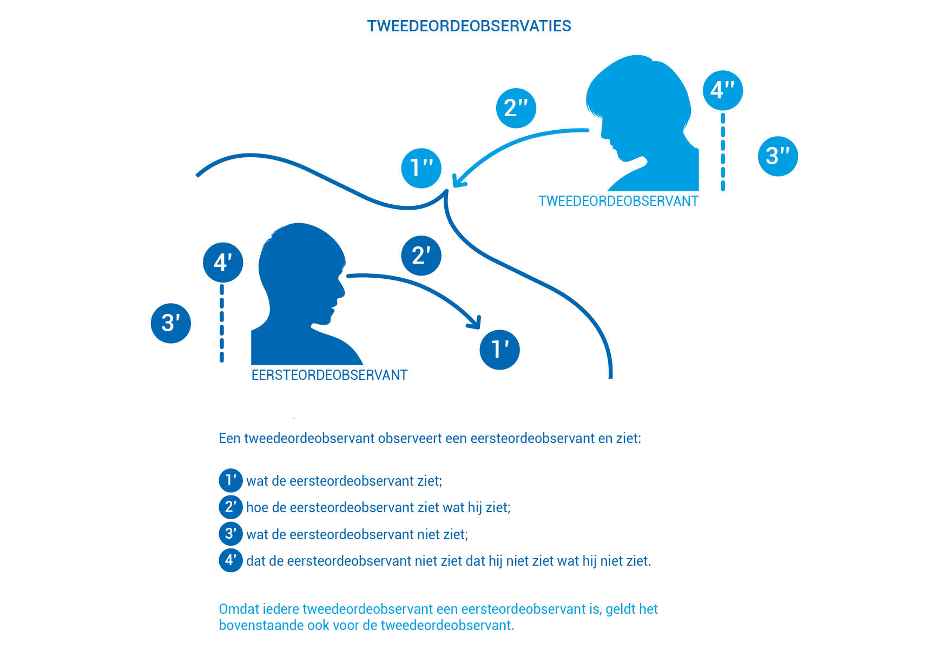

Slide 7
Driedubbelslag
Vooruitgang brengen in de uitdaging
De uitdaging benaderen met nieuwe skills, zoals kritische reflectie
Lessen leren uit uitdagingen: wat willen we zijn en wat doen we?
Breed (met alle belanghebbenden), maar met focus (overzichtelijk)!

Slide 8
Leidende principes
Van ethische uitgangspunten (wie zijn we, wat doen we?) naar leidende principes:
Fundamenteel: mens en (sociale en fysieke) omgeving staan centraal.
Visie WWZ: iedere inwoner van gemeente Veere zit in een unieke situatie die maatwerk vereist. (Maar wel binnen financiele en wettelijke kaders.)
Energietransitie: de vervuiler betaalt.
Nieuw te ontdekken principes: samen doen, samen leren.

Slide 9
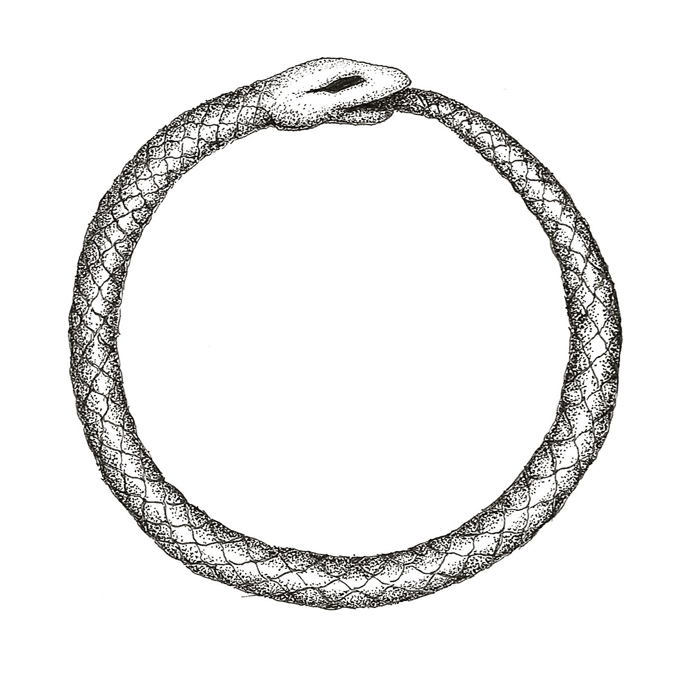
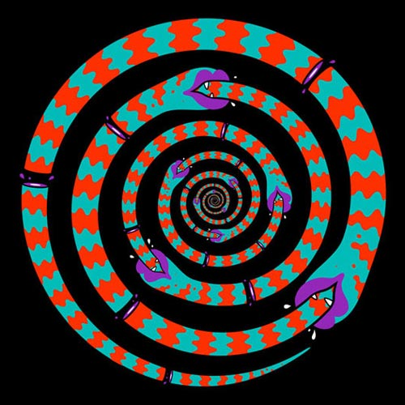
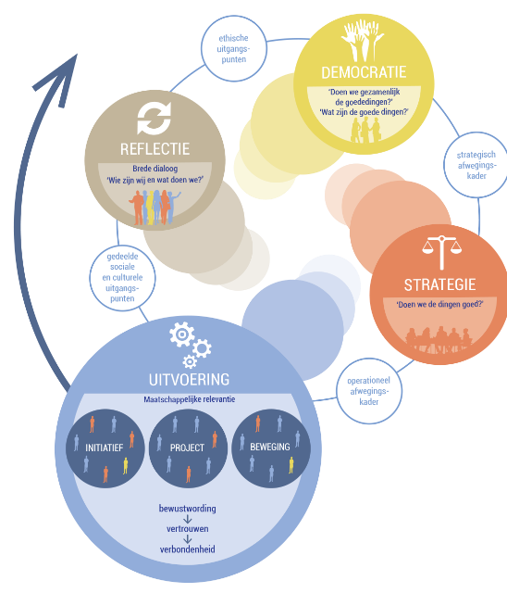
Ouroboros
Ouroboros betekent staart-eter, een slang die zich zelf opeet en op die manier een eeuwige cirkel vormt.
Het symboliseert de cyclische aard van de natuur, het eeuwige terugkeren en de eenheid van alles.

Slide 10
